Slide 1
SECRETARIA PRIVADA DE LA PRESIDENCIA
RENDICIÓN DE CUENTAS
PRIMER CUATRIMESTRE 2021
(Enero-Abril)
Guatemala, Mayo 2021

Slide 2
RENDICIÓN DE CUENTAS
Parte General

Slide 3
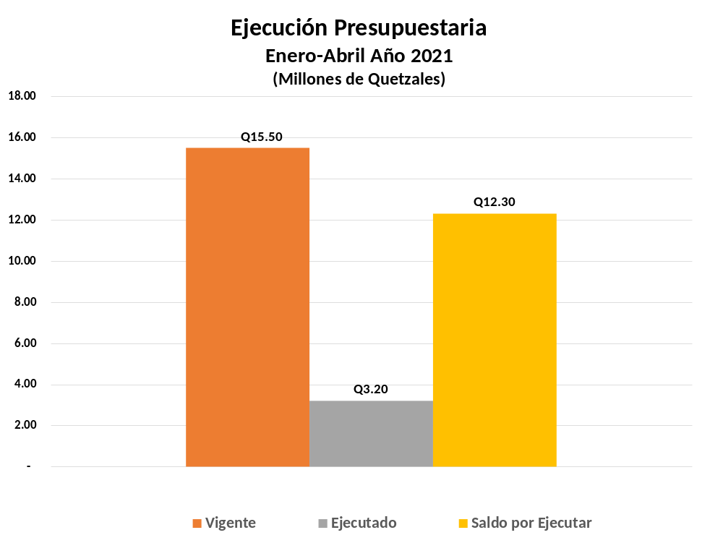
Ejecución Presupuestaria
Enero-Abril Año 2021
(Millones de Quetzales)

Slide 4
Ejecución Presupuestaria
Enero-Abril Año 2021
(Millones de Quetzales)

Slide 5
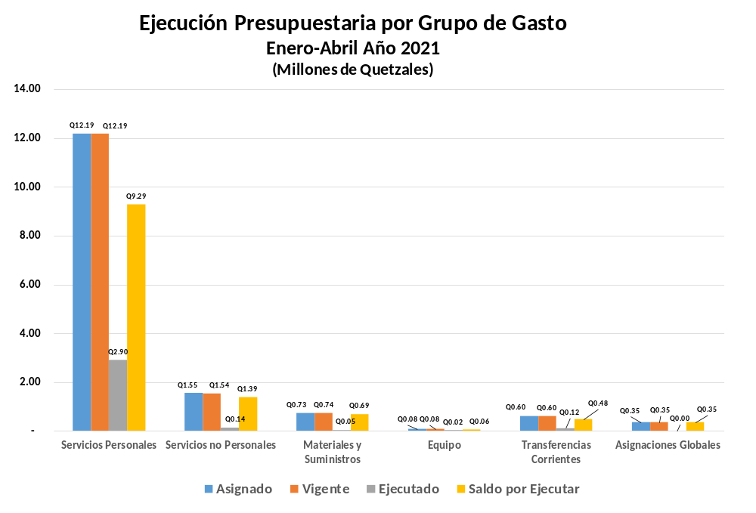
Ejecución Presupuestaria por Grupo de Gasto
Enero-Abril Año 2021
(Millones de Quetzales)

Slide 6
Ejecución Presupuestaria por Grupo de Gasto
Enero-Abril Año 2021
(Millones de Quetzales)

Slide 7
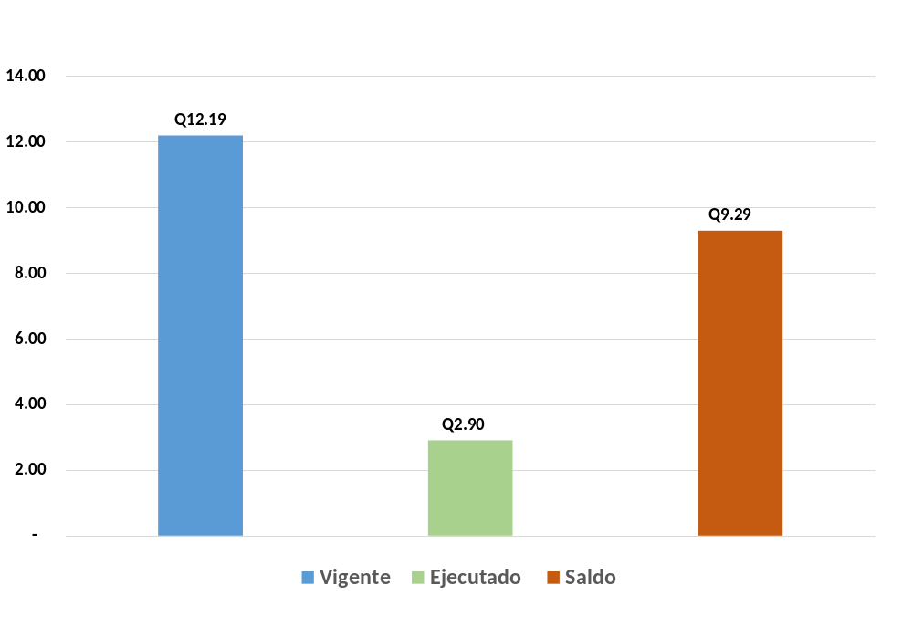
Ejecución Presupuestaria de Servicios Personales
Enero-Abril Año 2021
(Millones de Quetzales)

Slide 8
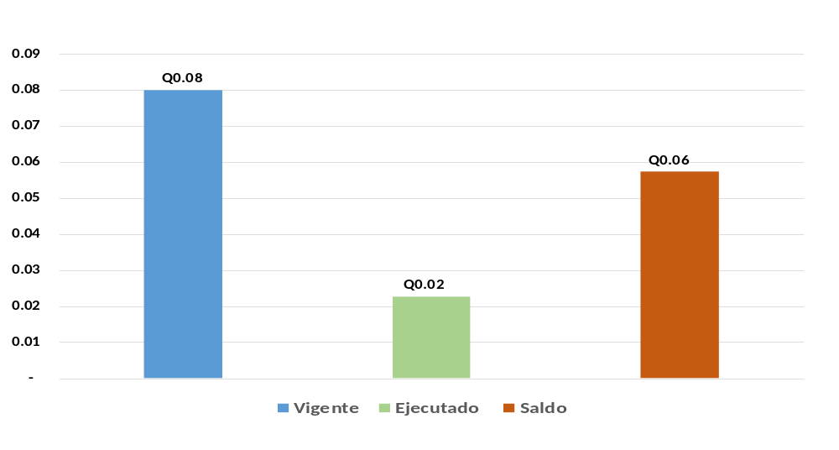
Ejecución Presupuestaria de la Inversión (Equipamiento)
Enero-Abril Año 2021
(Millones de Quetzales)
  NOTA: La Secretaría Privada de la Presidencia, no maneja programas ni proyectos de inversión pública.

Slide 9
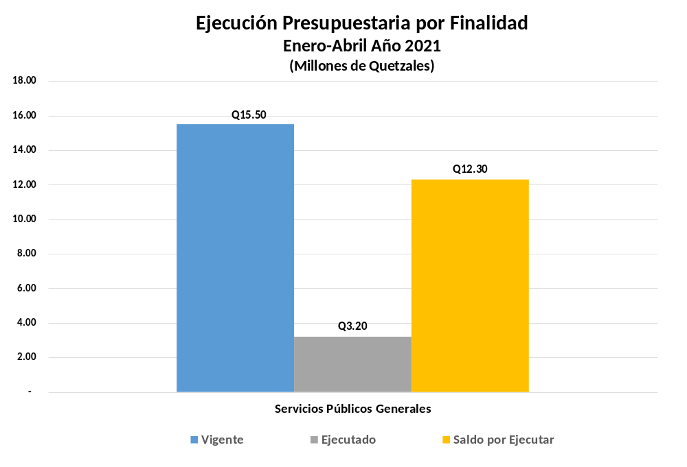
Ejecución Presupuestaria por Finalidad
Enero-Abril Año 2021
(Millones de Quetzales)

Slide 10
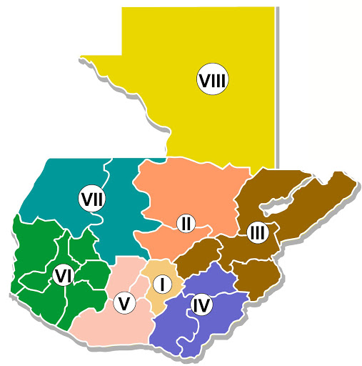
Ejecución Presupuestaria por Ubicación Geográfica Enero-Abril Año 2021
(Millones de Quetzales)
Región Metropolitana, Guatemala: La Secretaría Privada de la Presidencia, únicamente tiene representación geográfica, en la región metropolitana de Guatemala y su código que lo representa según el Manual de Clasificaciones Presupuestarias para el Sector Público de Guatemala es 0100, la ejecución presupuestaria se sitúa en Q. 3.2 millones de quetzales al 30 de abril de 2021.
Q. 3.2 m

Slide 11
RENDICIÓN DE CUENTAS
Resultados y Avances

Slide 12
Principales Resultados y Avances
Implementación del Sistema de Gestión de Correspondencia, con el apoyo del Ministerio de Gobernación y la Comisión Presidencial de Gobierno Abierto y Electrónico -GAE-, a través de convenios interinstitucionales, por lo cual no tuvo impacto financiero para la Secretaría.
Es importante mencionar que la Secretaría Privada de la Presidencia es una Institución cuyo objetivo es brindar apoyo al Presidente de la República y sus resultados están orientados al apoyo para el cumplimiento de las Prioridades de Gobierno.
Por su naturaleza, los resultados de la institución no están orientados a la población en si, sin embargo se apoya a la ciudadanía en sus requerimientos al Presidente de la República.
Programa: __________
Gestión Privada Presidencial __________
Presupuesto vigente: Q. 15.5 millones _______
Presupuesto ejecutado: Q. 3.2 millones ________
Fuente de financia-
miento
11 “Ingresos Corrientes”
Población beneficiada
- Ciudadanos de Guatemala que dirigen requerimientos al Presidente de la República
Ubicación geográfica
0100 “Guatemala”
Plazo de ejecución:
Implementación inmediata

Slide 13
RENDICIÓN DE CUENTAS
Logros y Tendencias

Slide 14
LOGROS
Con el fin de hacer mas eficientes las asignaciones presupuestarias, se puso a disposición del Ministerio de Finanzas Públicas, Q. 1.7 millones, para ser reorientados a las prioridades de gobierno, de acuerdo a las necesidades del país.
Implementación del Sistema de Gestión de Correspondencia, con el apoyo del Ministerio de Gobernación y la Comisión Presidencial de Gobierno Abierto y Electrónico -GAE-, a través de convenios interinstitucionales, por lo cual no tuvo impacto financiero para la Secretaría.
Se elaboró un programa anual de capacitaciones y fortalecimiento Institucional así como el fortalecimiento de procesos en temas de contratación, reclutamiento, promoción de ascensos y clima laboral.
En apoyo directo al Presidente de la República se estableció un equipo técnico y profesional multidisciplinario, que da seguimiento, evalúa y monitorea las prioridades de gobierno
Implementación de un Sistema de Gestión por Resultados en las áreas funcionales
Alineación de las metas institucionales con los objetivos de desarrollo sostenible con el Plan Nacional de Desarrollo K´atun 2032.

Slide 15
TENDENCIAS
Se planea la Implementación de informes de análisis sobre monitoreo de los compromisos Ministeriales y Presidenciales y la atención que se le brinda al ciudadano por parte de las Instituciones que conforman el Organismo Ejecutivo.
Fortalecer la mediación entre el gobierno y la sociedad, por medio de la implementación de procesos previos de diálogo, con el fin de evitar el desarrollo de conflictos.
Proceso de suscripción de una serie de convenios interinstitucionales para el fortalecimiento de las capacidades del personal en temas de transparencia y ética y probidad, datos abiertos, salud y seguridad ocupacional entre otros.
Convenios con las Universidades, para la profesionalización del capital humano.

Slide 16

GRACIAS

